Slide 1
Вспомнив изученный материал, вы можете ответить на вопросы:
(да - наклонная черта змейки, нет – горизонтальная)
Гидростатическое давление зависит от плотности и высоты столба жидкости
Подвижность молекул воды меньше, чем молекул воздуха
Закон Паскаля справедлив для твёрдых тел
Давление можно рассчитать, разделив силу, действующую перпендикулярно опоре, на площадь опоры
Внешнее давление, оказываемое на жидкость, передаётся в направлении действия силы
Жидкость имеет вес из-за действия силы тяжести

Slide 2
Такая получается «змейка», если все ответы правильные

Slide 3
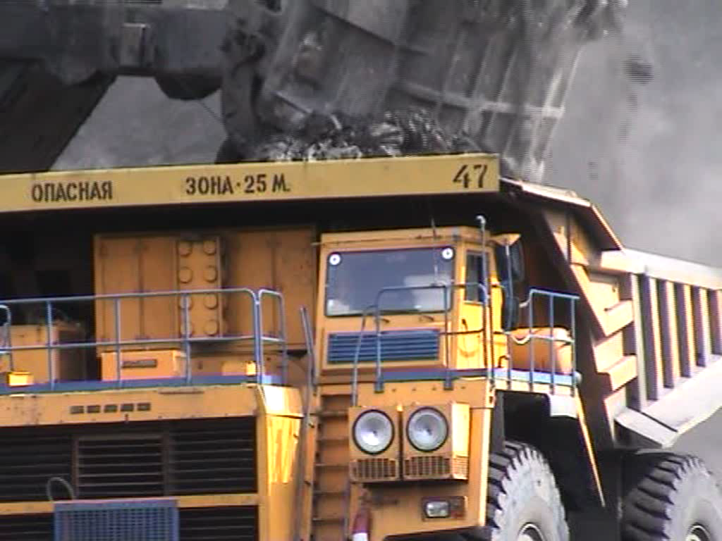
Символ города

Slide 4
Гидравлические механизмы

Slide 5
В процессе опыта постарайтесь найти ответы и выполнить следующие задания
Одинаковые или разные усилия вы прилагаете к малому и большому поршням для изменения их положения ?
Как связаны между собой прилагаемые силы и площади поршней?
Запишите формулы давления, которые вы оказываете на каждый поршень, используя разные индексы для разных поршней.
Сравните свои выводы с выводами учеников на соседней парте.

Slide 6
Формула выигрыша в силе для гидравлического механизма

Slide 7
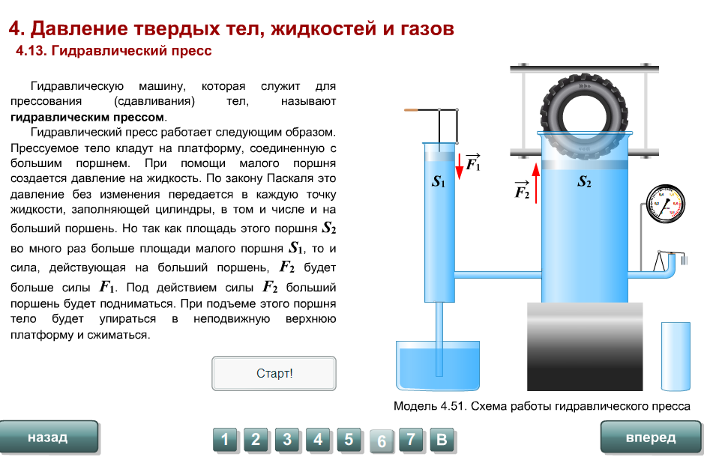
Гидравлический пресс

Slide 8
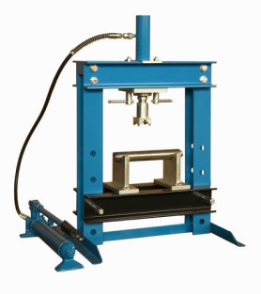
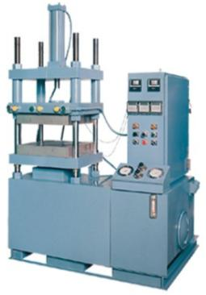
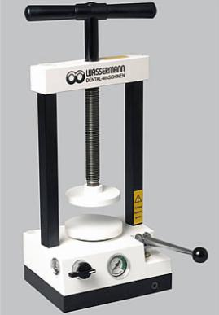
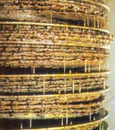
Примеры применения гидравлического пресса

Slide 9
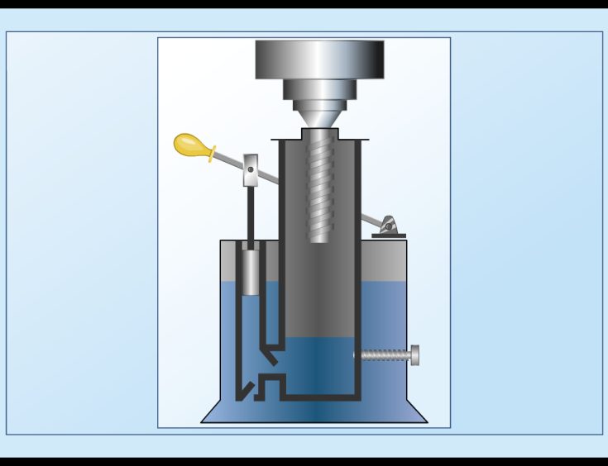
Гидравлический домкрат

Slide 10
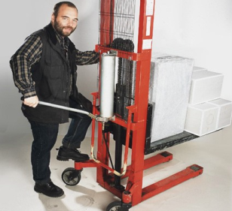
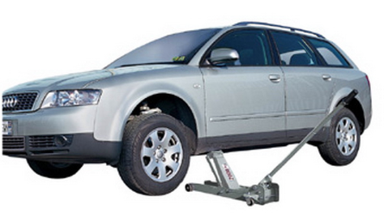
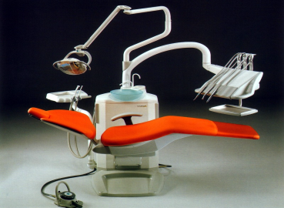
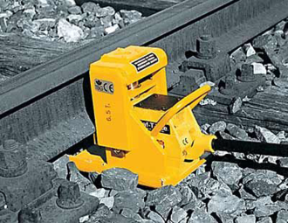
Примеры применения гидравлического домкрата

Slide 11
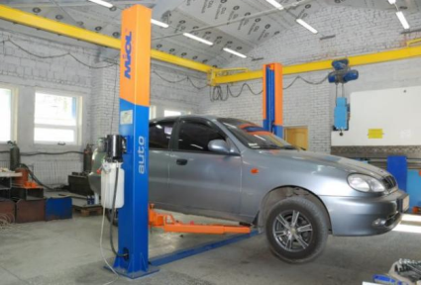
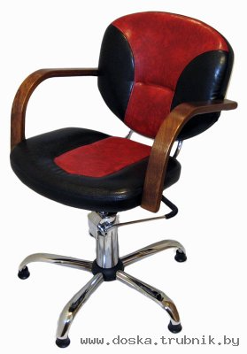
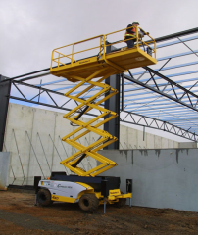
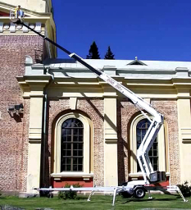
Гидравлические подъёмники

Slide 12
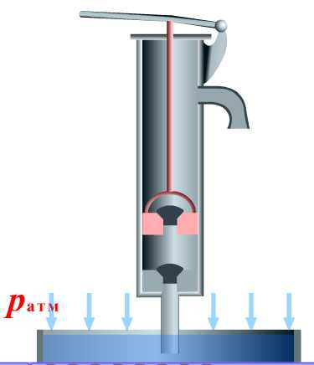
Гидравлический насос

Slide 13
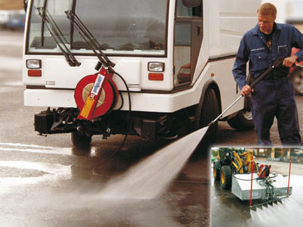
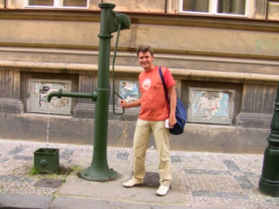
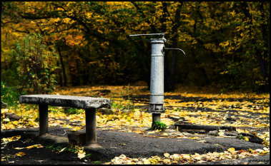
Примеры применения гидравлического насоса

Slide 14
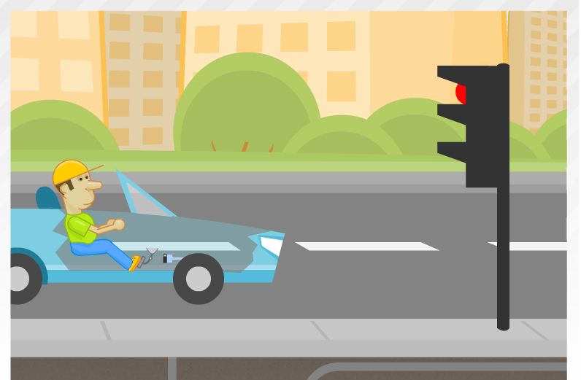
Гидравлический тормоз

Slide 15
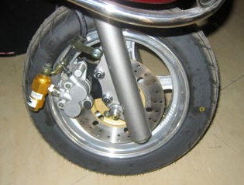
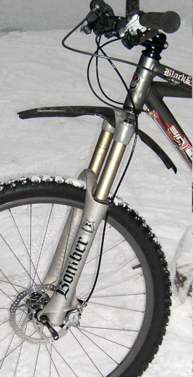
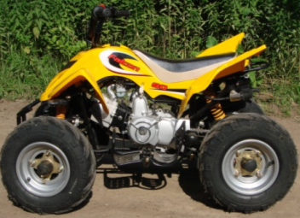
Примеры применения гидравлических тормозов

Slide 16
Продолжите фразу
Действие гидравлических механизмов основано …
Выигрыш в силе, который даёт гидравлический пресс, зависит от …
Домкрат служит для …
Основные части устройства гидравлического тормоза: …
Я считаю, что, в грузовом автомобиле БелАЗ используются следующие гидравлические механизмы …
Может ли создать механизм, подобный гидравлическому, используя вместо жидкости воздух?

Slide 17
Домашнее задание для уважающих себя учеников
§31, упр. 19(4)
Творческое (на выбор):
Объясните принцип действия одного пневматического механизма на ваш выбор. Нарисуйте схему.
Выясните принцип работы системы омывания ветрового стекла автомобиля. Сделайте модель системы.

